Slide 1
Тема: Моделі у формі нейронних мереж в задачах прогнозування розвитку фінансових процесів
Виконав: студент групи КА-41
Барзій І.І.
Науковий курівник: д.т.н., професор Бідюк П.І.

Slide 2
Об'єкт, предмет і мета дослідження
Об'єкт дослідження – фінансові процеси (ціна акцій на біржі, котирування валют, економічні індекси) у формі часових рядів
Мета дослідження – аналіз можливостей моделей у формі нейронних мереж для прогнозування розвитку вибраних фінансових процесів .
Предмет дослідження – моделі нейронних мереж, методи їх побудови та знаходження параметрів, формування вхідних даних

Slide 3
Актуальність
Прогнозування складних фінансових процесів – задача, що вирішується багатьма підприємствами та установами. Застосування методів машинного навчання дає прийнятні за якістю результати.
В наявній літературі недостатньо точної інформації про результати таких досліджень через їх комерційну значущість.
Результати, отримані в роботі, можуть бути використані для прогнозування фінансових часових рядів або даних іншого походження.

Slide 4
Постановка задачі
Провести аналіз ефективних методів прогнозування динаміки процесів фінансового характеру
Дослідити можливі реалізації архітектури нейронних мереж та обрати таку, щоб її властивості підходили для вирішення поставленої задачі
Знайти фінансові дані та утворити з них множину характеристик для обробки моделлю
Реалізувати обрану модель, навчити її на отриманих даних
Запропонувати методи покращення отриманих результатів короткострокового прогнозування
Порівняти результати прогнозу між собою та з іншими моделями

Slide 5
Огляд літератури та методів
Математичні моделі(АРКС, АРІКС тощо) – використання додаткової оцінки новин за тиждень для передбачення, отримана мала точність.
Методи машинного навчання
Метод опорних векторів – з використанням трюку ядра можлива нелінійна класифікація, відносно небагато робіт з використанням для поставленої задачі.
Дерева рішень – завдяки використанню перетворення даних в текстову форму або ансамблю дерев точність прогнозування в подібних задачах сягає 76%.
Нейронні мережі – при поєднанні нейронних мереж з генетичним алгоритмом, або при використанні глибокого навчання, точність сягає 81,3% на деяких даних.

Slide 6


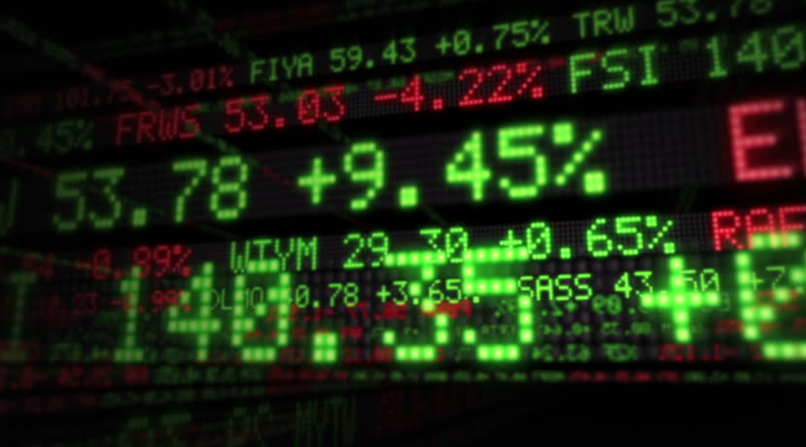

Процеси, що досліджуються
Курси валют
EUR/USD
GBP/USD
BITCOIN/USD
USD/JPY
Сировина
Нафта
Золото
Срібло
Акції
Amazon
Facebook
Apple
Індекси
S&P 500
STOXX 50

Slide 7



Отримання актуальних фінансових даних
Порівнювані ресурси даних
Google Finance
Yahoo Finance
Dukascopy
Характеристики завантажених даних
Щогодинні записи: ціна відкриття, найвища ціна, найвища ціна, ціна закриття
Приблизно 9000 записів для кожного часового ряду
Часовий інтервал – 20.03.2017 – 20.03.2018
Менше 1% порожніх записів

Slide 8
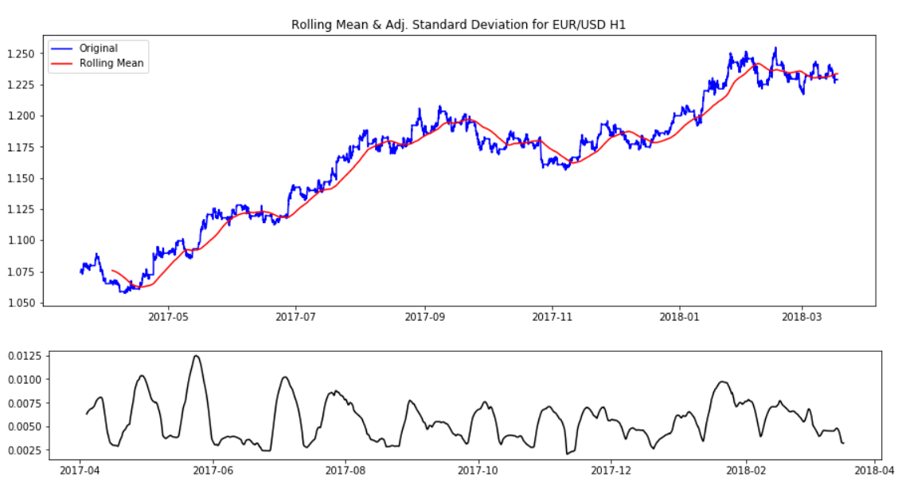



Вхідні дані
EUR/USD 1H
з ковзним середнім
та відносним стандартним відхиленням
за останні 360 значень

Slide 9
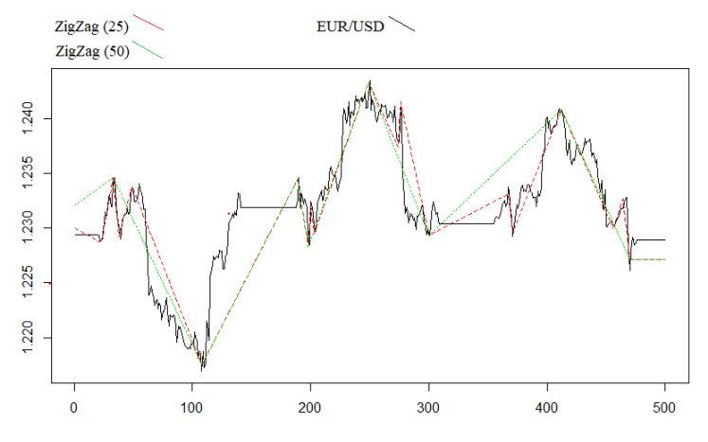
Розмічені вхідні дані
Розмічення даних за допомогою індикатора ZigZag – фіксуються зміни значення тільки більші за вказаний поріг n.
Встановлено напрям руху процесу. Розв'язується задача класифікації.
Результат – короткостроковий прогноз розвитку процесу

Slide 10
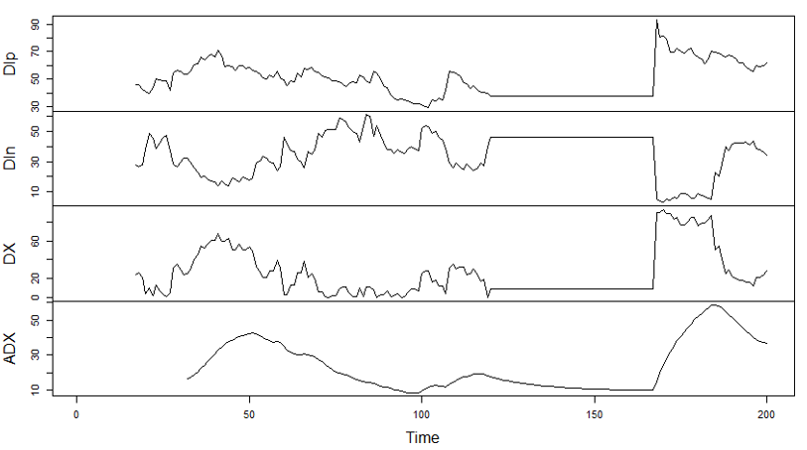
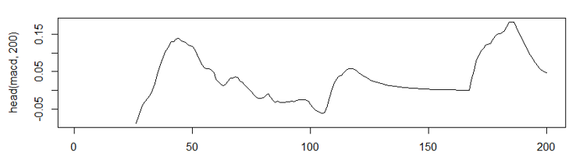
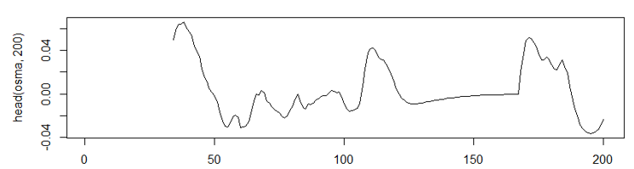
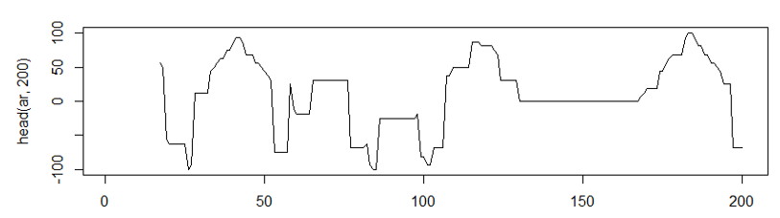
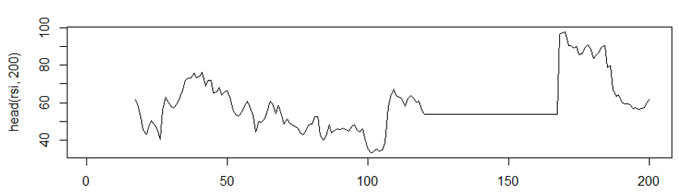
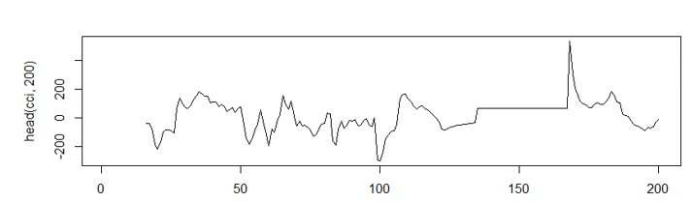
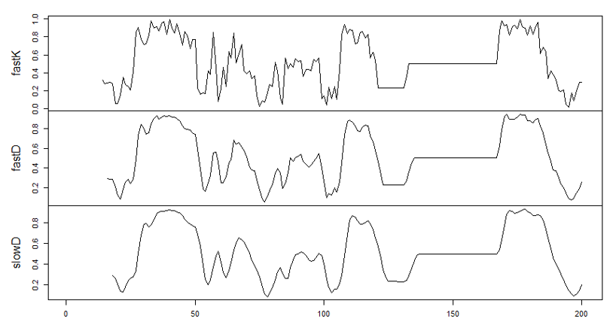
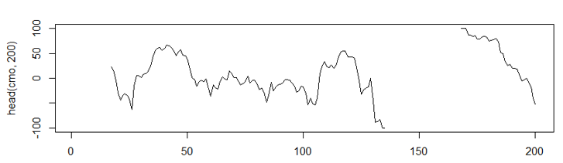
Побудова характеристик для подачі моделі
Для побудови характеристик використовувалися наступні індекси:
Welles Wilder's Directional Movement Index - ADX(HLC, n) - 4 виводи
aroon(HL, n) – 1 вивід
Commodity Channel Index - CCI(HLC, n) – 1 вивід
Chaikin Volatility - chaikinVolatility (HLC, n) – 1 вивід
Chande Momentum Oscillator - CMO(Med, n) – 1 вивід
MACD oscillator - MACD(Med, nFast, nSlow, nSig)
OsMA(Med,nFast, nSlow, nSig) – 1 вивід
Relative Strength Index - RSI(Med,n) – 1 вивід
Stochastic Oscillator - stoch(HLC, nFastK=14, nFastD=3, nSlowD=3) – 3 виводи
Stochastic Momentum Index - SMI(HLC, n = 13, nFast = 2, nSlow = 25, nSig = 9) – 2 виводи
Volatility (по Yang and Zhang) - volatility(OHLC, n, calc="yang.zhang", N=96) – 1 вивід

Slide 11
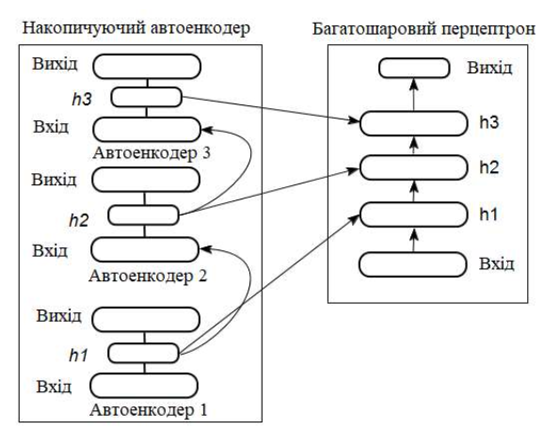
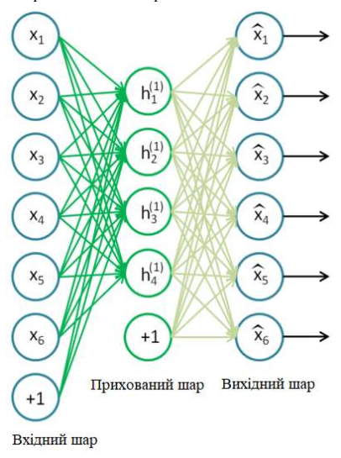
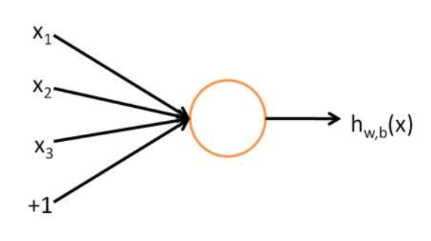
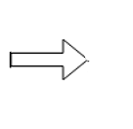
Модель нейронної мережі
Нейрон
Автоенкодер
Накопичуючий автоенкодер

Slide 12

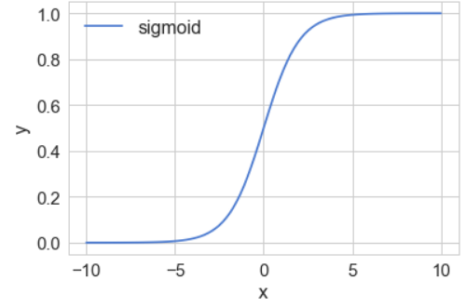

Модель нейронної мережі
Дані на вході – вектор з ціни та побудованих характеристик
Дані на виході – прогнозоване значення напрямку руху процесу.
Активаційна функція нейронів -сигмоїд
Параметри мережі:
3 прихованих шари по 5 нейронів
швидкість навчання – 0.8

Slide 13

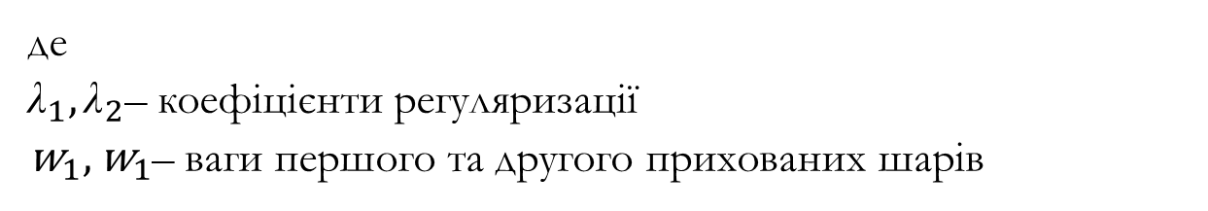
Модель нейронної мережі
Вартісна функція:
де
a – дані на виході прихованого шару
y – вхідні дані на шар
n – кількість класів
m – кількість прикладів
Вартісна функція з регуляризацією:
де
${\text{λ}}_{1},{\text{λ}}_{2}$– коефіцієнти регуляризації
${\text{w}}_{1},{\text{w}}_{1}$– ваги першого та другого прихованих шарів

Slide 14
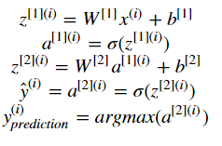
Модель нейронної мережі
Алгоритм forward propagation:
де
x – дані, що надійшли до входу мережі
W – ваги шарів
b – зміщення шарів
σ – функція сигмоїд
y – результуючі дані

Slide 15
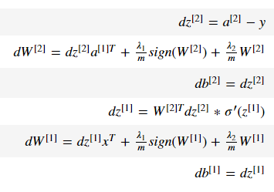
Модель нейронної мережі
Алгоритм backward propagation:
де
dz – похибка мережі на шарах
dW – дельта вагів
dz – дельта зміщення
σ' – похідна функції сигмоїд

Slide 16


Модель нейронної мережі
Оновлення параметрів мережі:
де
Θ – параметр мережі (dW або db)
α – швидкість навчання
$\frac{∂J}{∂θ}$ – дельта параметру (dW або db)

Slide 17
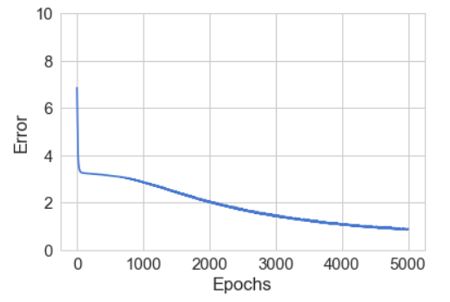
Модель нейронної мережі
Зміна вартісної функції
з навчанням:
Особливості побудованої моделі:
Час навчання навчання на досліджуваних даних – 15 секунд.
Прогнозування в реальному часі
Можливість підбору параметрів
Приймає на вхід часові ряди різного походження
Модель у формі програмного модуля, може бути використана як елемент складнішої програми

Slide 18
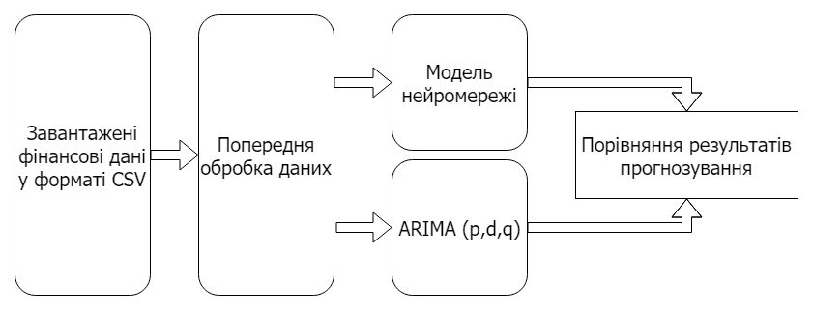
Загальний процес обробки даних у роботі

Slide 19
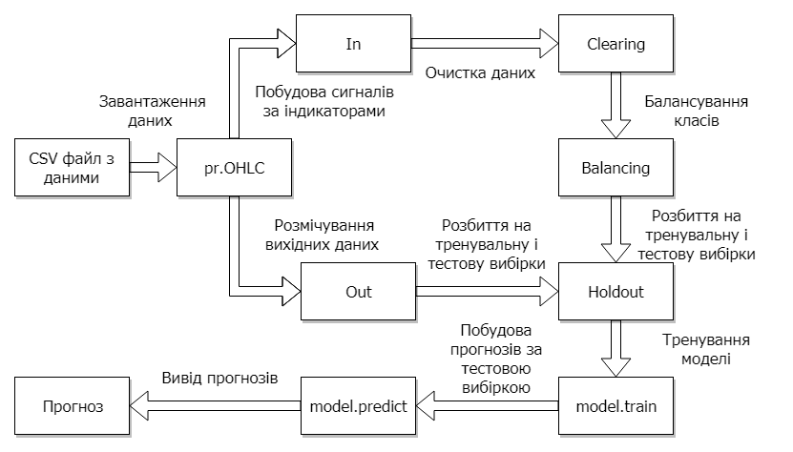
Структура створеного програмного модуля

Slide 20
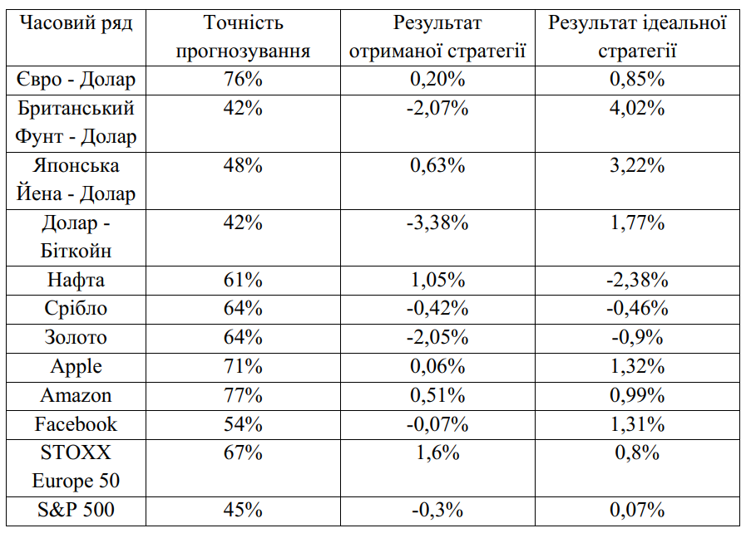
Точність прогнозів побудованої моделі

Slide 21
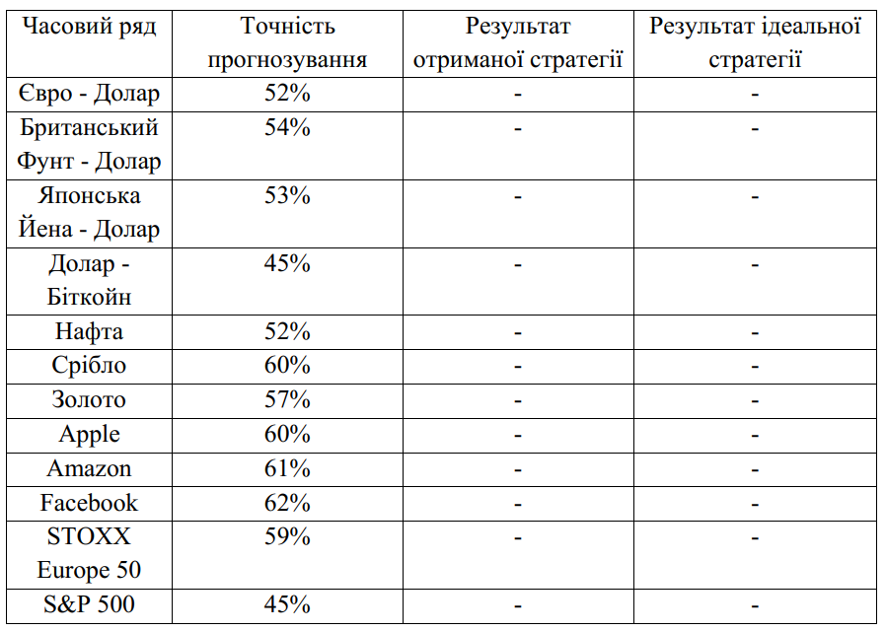
Точність прогнозів моделі АРІКС

Slide 22
Результати роботи
Розглянуті методи, що використовуються в задачах прогнозування розвитку фінансових процесів.
Обрана архітектура мережі, що за своїми характеристиками підходить для поставленої задачі.
Порівняні джерела отримання фінансових даних.
Програмно реалізована підготовка даних, їх розмічування, побудова та навчання моделі.
Отримані результати порівняні з моделлю АРІКС.

Slide 23
Публікації
Результати роботи доповідались на ІІІ Всеукраїнській науково-практичній конференції з міжнародною участю «Глобалізація напрямів формування промислового потенціалу в умовах постіндустріальних трансформацій», яка проходила 4 квітня 2018 року в Києві.

Slide 24
Дякую за увагу

